Slide 1

Electric Power Artificial Intelligence Lab/eπ实验室
2023年eπ实验室
个人年度总结

Slide 2
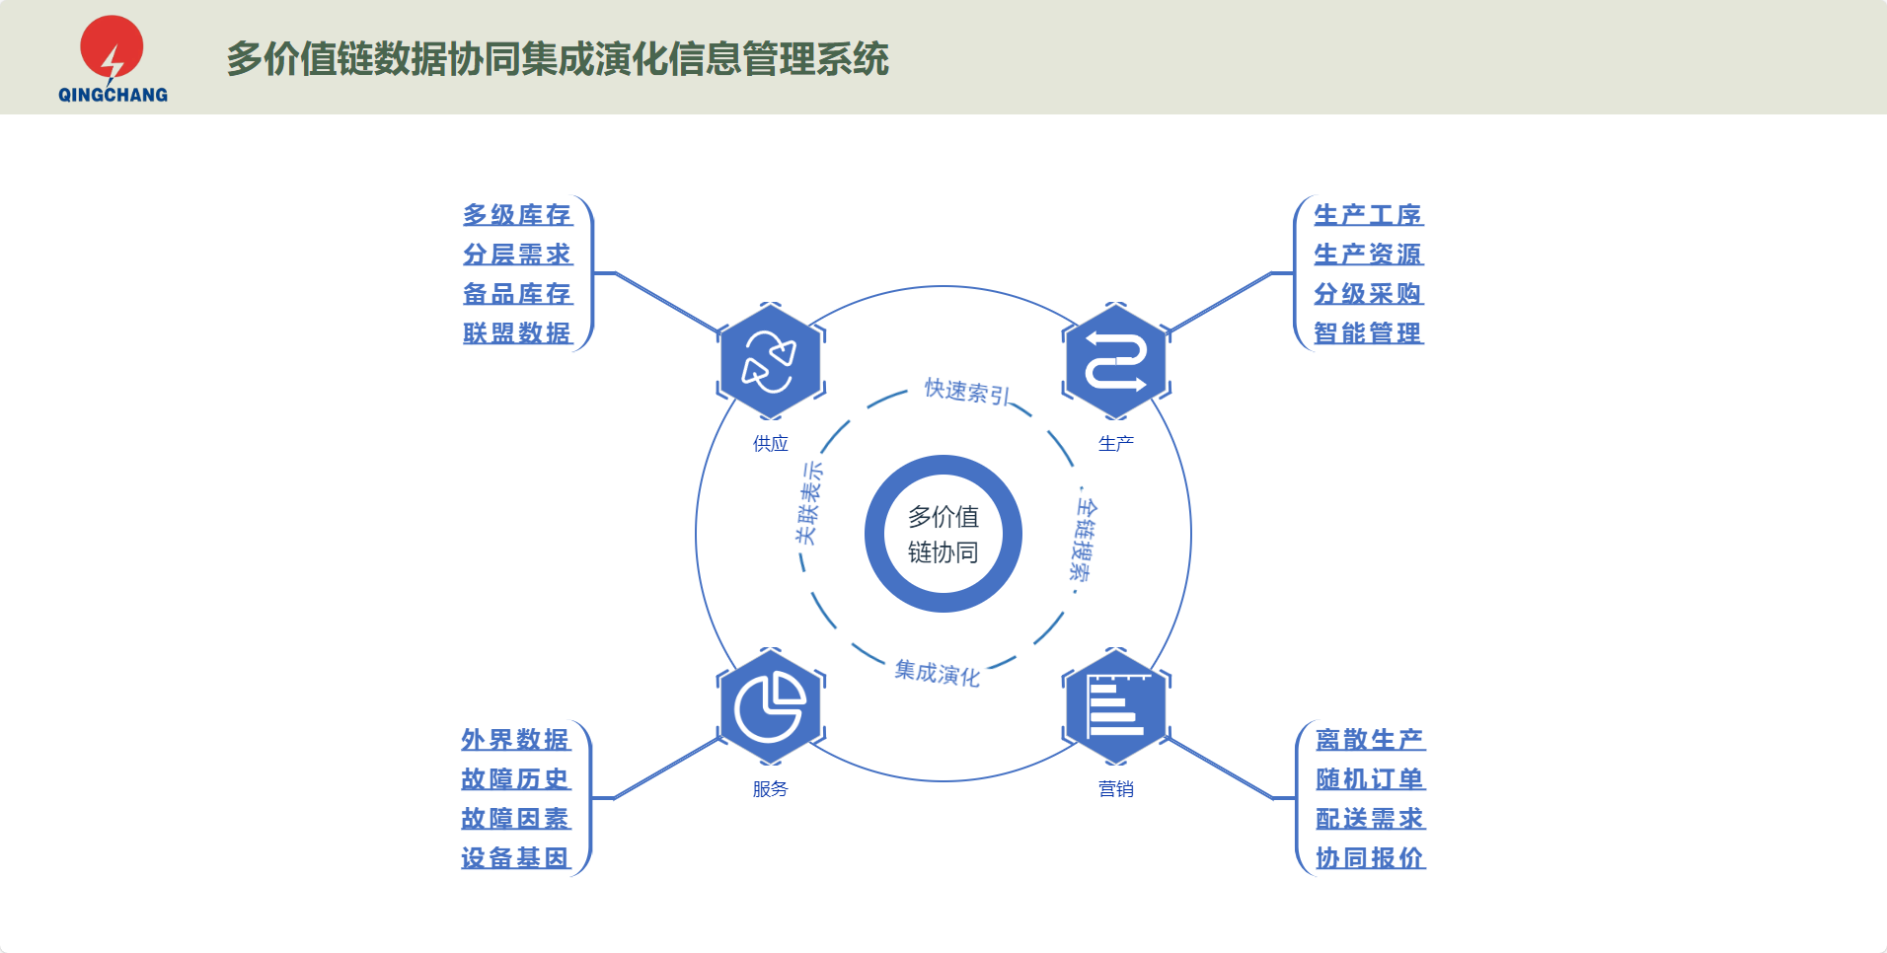
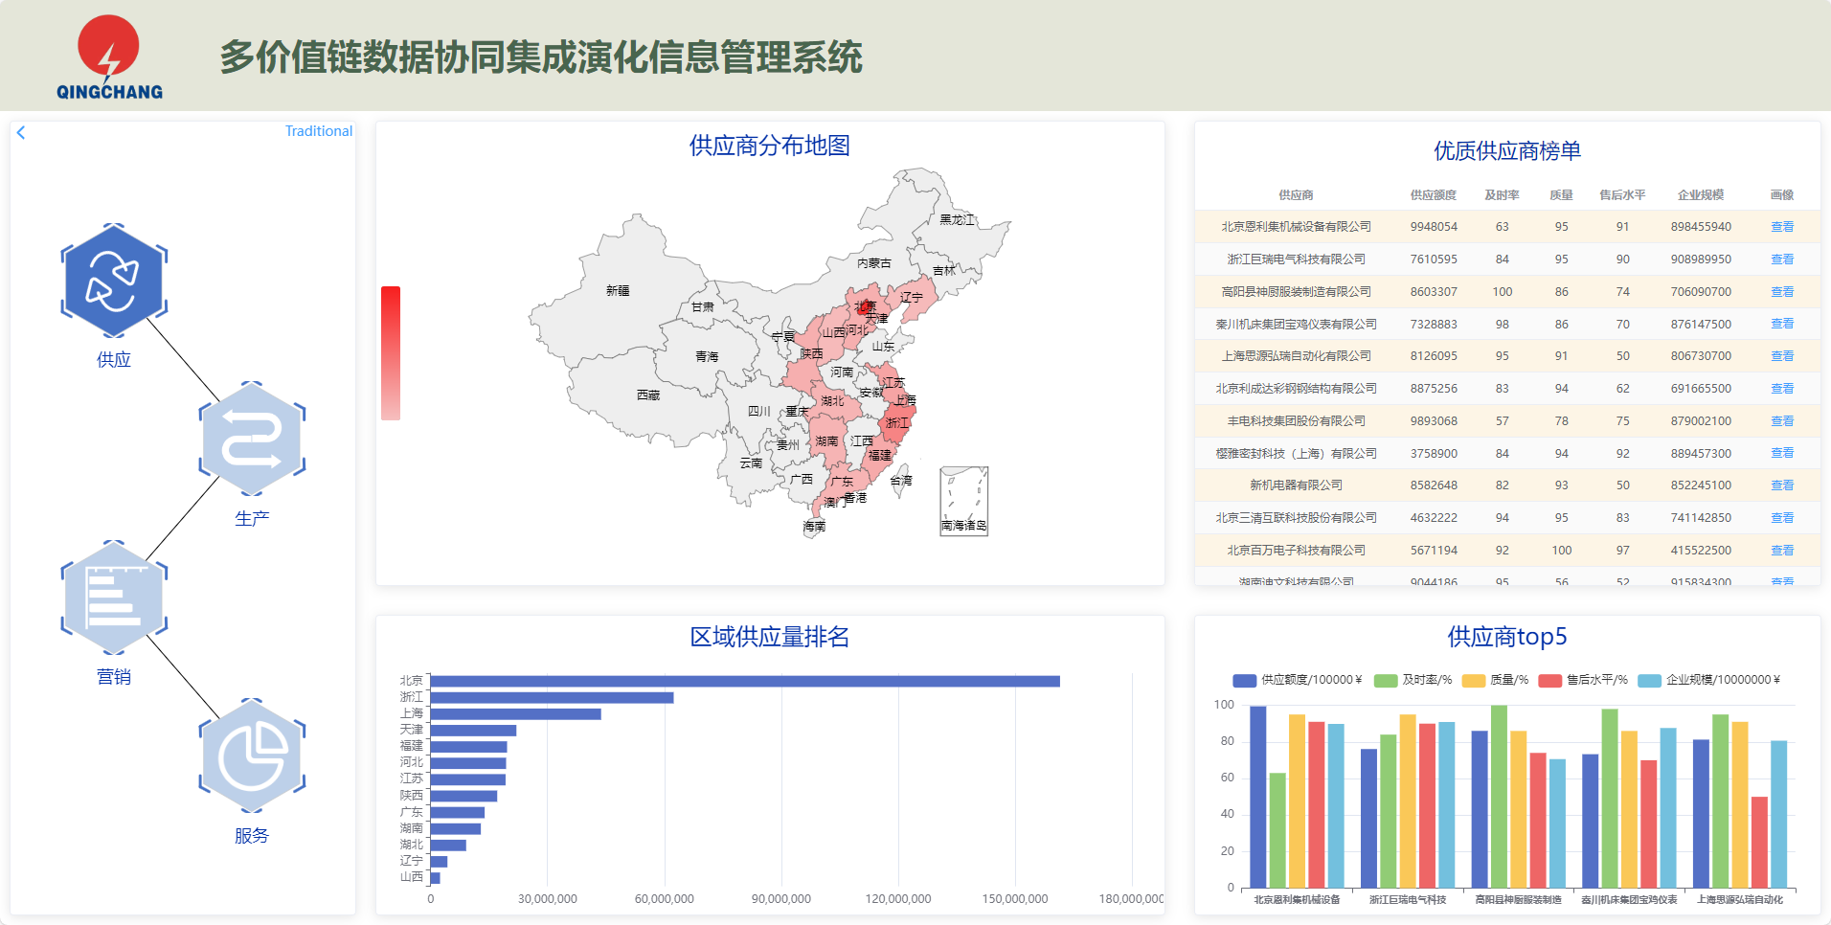
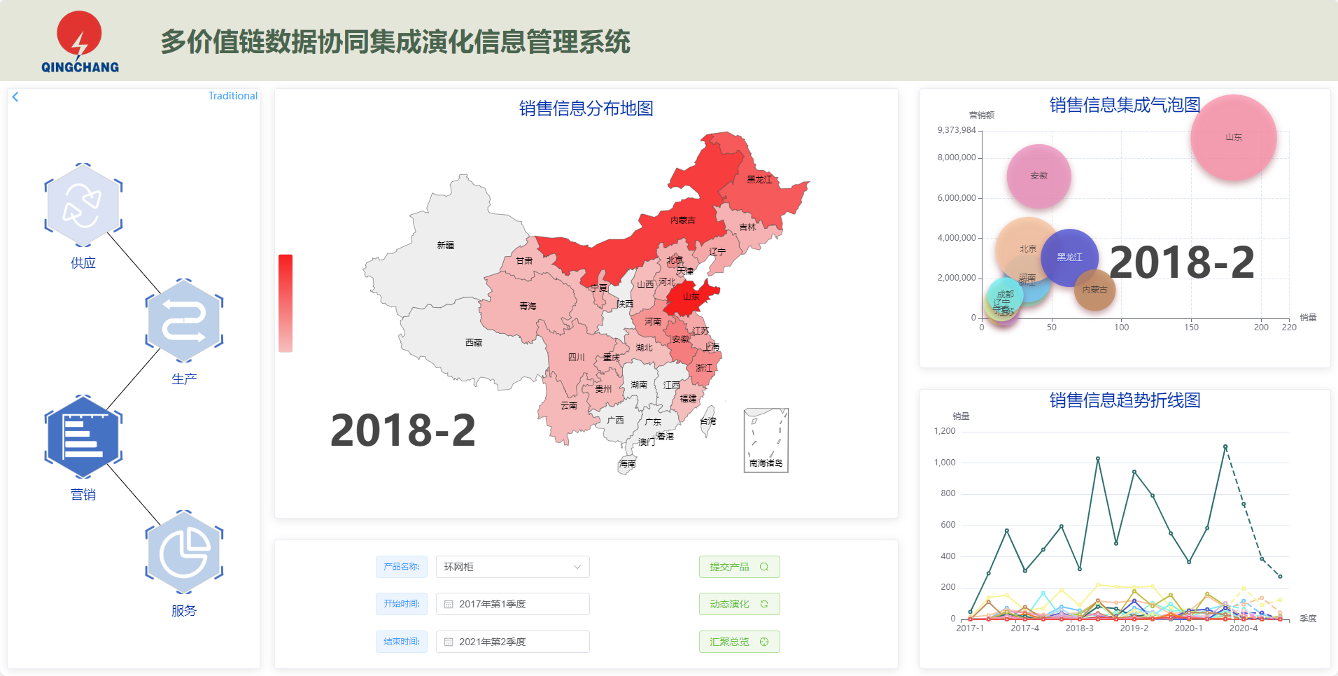
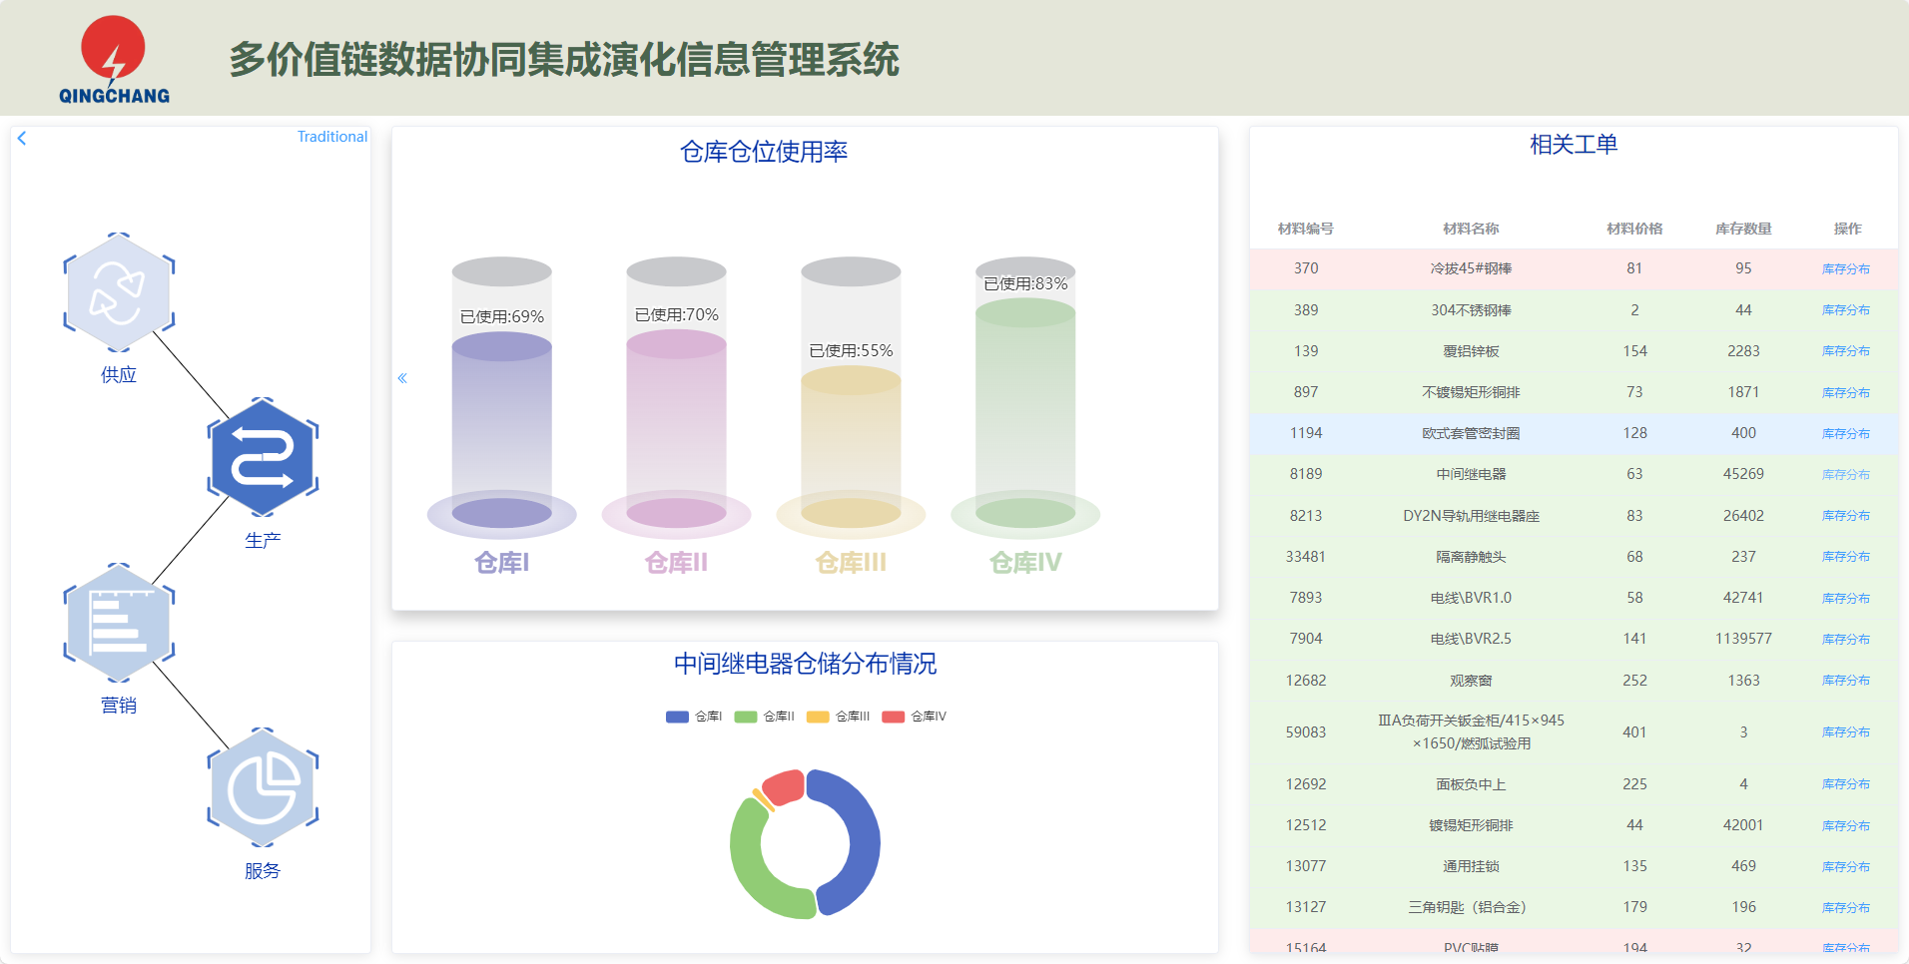
国家重点研发计划项目
制造业多价值链协同数据空间设计理论与方法（2020YFB1707800）
课题一： 制造与协作企业全过程多价值链协同数据体系架构研究-集成演化-http://115.25.206.238:800/

Slide 3
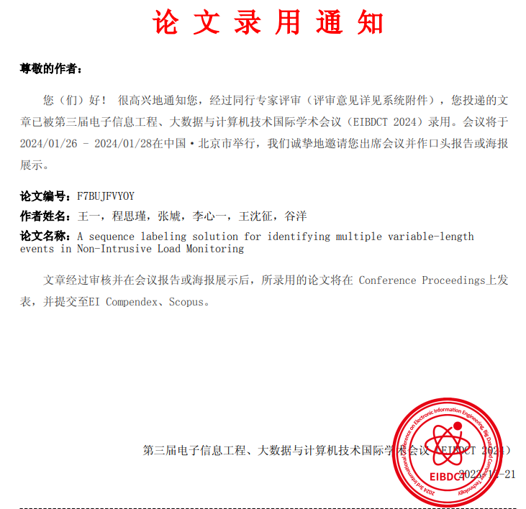
科技项目-EI会议
适于低频数据的事件检测和用能辨识技术
A sequence labeling solution for identifying multiple variable-length events in Non-Intrusive Load Monitoring

Slide 4
2024展望
完成大论文
发表小论文

